Slide 1
Программирование на языке Паскаль
Введение

Slide 2
Алфавит языка Паскаль
Алфавит − это фиксированный набор основных символов, из которых состоит любой текст на этом языке. Никакие другие символы в тексте не допускаются.
Алфавит языка Паскаль включает в себя:
буквы: 26 латинских строчных и 26 латинских прописных букв {В специальных и строковых выражениях можно использовать буквы русского или другого алфавита.}
цифры: арабские цифры от 0 до 9 (без знака)

Slide 3
Алфавит языка Паскаль (продолжение)
спецсимволы:
знаки арифметических операций +, -, *, /;
отношения сравнения <, <=, =, <>, >, >=;
- разделители: . , ' ( ) [ ] (. .) { } (* *) .. : ;
- спецификаторы: ^ # $
служебные (зарезервированные) слова: каждое служебное слово представляет собой неделимое образование, смысл которого фиксирован в языке.
пробел: пробелы нельзя использовать внутри сдвоенных символов и зарезервированных слов.

Slide 4
Имена программы, констант, переменных
Имена могут включать
  латинские буквы (A-Z)
  цифры
  знак подчеркивания _
заглавные и строчные буквы не различаются
имя не может начинаться с цифры
Имя может содержать произвольное количество символов, но значащими являются 63 символа.
Имена НЕ могут включать
  русские буквы
  пробелы
  скобки, знаки +, =, !, ? и др.
Служебные слова нельзя использовать в качестве имён

Slide 5
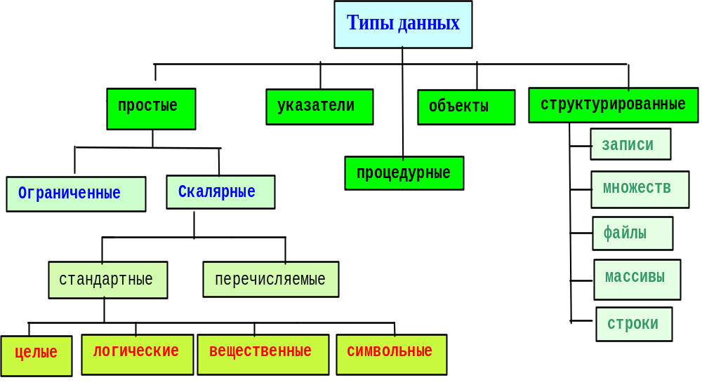
Типы данных

Slide 6
Стандартные типы данных
Целые типы – это группа типов, обозначающая множество целых чисел различного диапазона.
тип | диапазон значений | требуемая память
Shortint | -128 .. 127 | 1 байт
Integer | -32768 .. 32767 | 2 байта
Longint | -2147483648 .. 2147483647 | 4 байта
Byte | 0 .. 255 | 1 байт
Word | 0 .. 65535 | 2 байта
Арифметические операции: +, -, *, /
div − деление нацело (отбрасывается дробная часть числа)
mod − нахождение остатка от деления
17 div 2 = 8, 3 div 5 = 0,
17 mod 2 = 1, 3 mod 5 = 3.

Slide 7
Стандартные типы данных
Действительные типы определяют множество вещественных чисел в различных диапазонах.
тип | диапазон значений | кол-во цифр мантиссы | требуемая память (байт)
Real | 2.9e-39 .. 1.7e+38 | 11 | 6
Single | 1.5e-45 .. 3.4e+38 | 7 | 4
Double | 5.0e-324 .. 1.7e+308 | 15 | 8
Extended | 3.4e-4932 .. 1.1e+4932 | 19 | 10
Арифметические операции: +, -, *, /

Slide 8
Стандартные типы данных
Логический (булевский) тип определяет те данные, которые могут принимать логические значения
TRUE (истина) и FALSE (ложь).
Boolean
Операции сравнения: <, >, <>, =, <=,>=
FALSE < TRUE
Символьный тип определяет упорядоченную совокупность символов, допустимых в данной ЭВМ.
Char
Операции сравнения: <, >, <>, =, <=,>=

Slide 9
Из чего состоит программа?
program <имя программы>;
Разделы описаний:
Заголовок
описание модулей;
описание меток;
описание констант;
описание типов;
описание переменных;
описание процедур и функций;
Необязательная часть программы
begin
… {основная программа}
end.
Тело программы

Slide 10
Разделы описаний
uses
раздел подключаемых библиотек (модулей)
uses CRT, Graph;
Crt – модуль для работы с экраном
Graph – модуль для работы с графикой
label
раздел описания меток
label 3, 471, 29, Quit;
можно использовать натуральные числа (не более 4 цифр) и идентификаторы

Slide 11
Разделы описаний
Const раздел описания меток i2 = 45; { целое число }
pi = 3.14; { вещественное число }
qq = 'Вася'; { строка символов }
L = True; { логическая величина }
целая и дробная часть отделяются точкой
можно использовать русские буквы!
может принимать два значения:
  True (истина, "да")
  False (ложь, "нет")

Slide 12
Разделы описаний
type раздел описания типов
<имя типа> = описание типа;
Menu = (READ, WRITE, EDIT, QUIT);
Hour = 0 .. 23;
Range = -100 .. 100;
Letters = ‘а’..’z’;
Actions = READ .. EDIT;
перечисляемый тип
интервальные типы

Slide 13
Разделы описаний
var раздел описания переменных
Имя_переменной : тип;
a, b: integer;
  Q: real;
  s1, s2: string;
procedure раздел описания процедур
function раздел описания функций

Slide 14
Стандартные функции и выражения
Выражение задает правило вычисления
некоторого значения.
Арифметическое выражение может включать:
  константы
  имена переменных
  знаки арифметических операций:
  + - * / div mod
  вызовы функций
  круглые скобки ( )
умножение
деление
деление нацело
остаток от деления

Slide 15
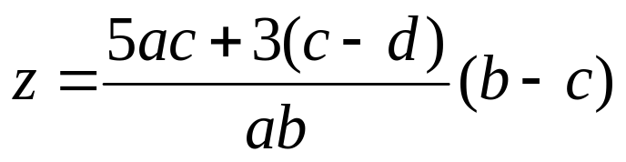
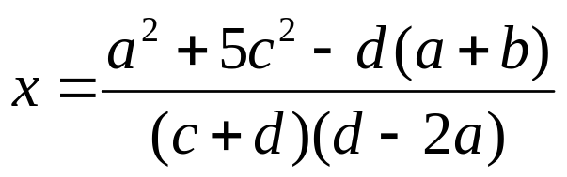
Порядок выполнения операций
  вычисление функций
  вычисление выражений в скобках
  умножение, деление, div, mod слева направо
  сложение и вычитание слева направо
  2 3 5 4 1 7 8 6 9
  z := (5*a*c+3*(c-d))/a*(b-c)/b
  2 6 3 4 7 5 1 12 8 11 10 9
  x:=(a*a+5*c*c-d*(a+b))/((c+d)*(d-2*a))

Slide 16
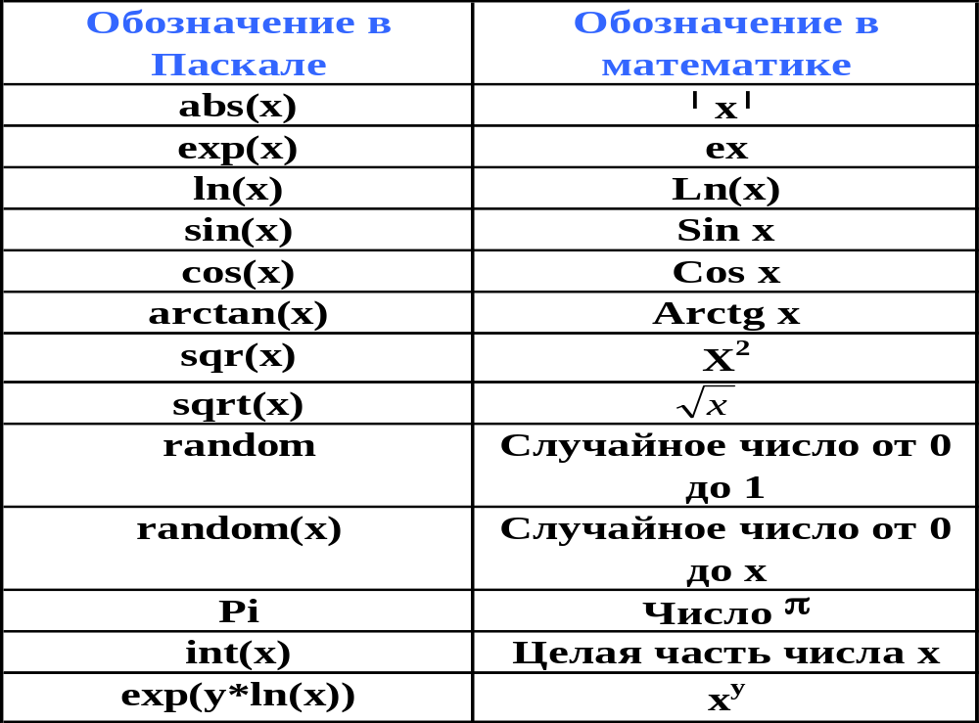
Основные стандартные функции

Slide 17
Как изменить значение переменной?
Оператор – это команда языка программирования высокого уровня.
Оператор присваивания служит для изменения значения переменной.
Общая структура:
<имя переменной> := <выражение>;
Пример: program primer1;
var a, b: integer;
begin
a := 5;
b := a + 2;
a := (a + 2)*(b – 3);
end.

Slide 18
Оператор ввода
read (a);{ввод значения переменной a}
read (a, b); {ввод значений переменных a и b}
readln (a);{ввод значения переменной a и переход на новую строчку}
Как вводить два числа?
через пробел:
25 30
через Enter:
25
30
25
a
30
b
25
a
30
b

Slide 19
Оператор вывода
write (a); { вывод значения переменной a}
writeln (a); { вывод значения переменной a и переход на новую строчку}
writeln ('Привет!'); {вывод текста}
writeln ('Ответ: ', a); { вывод текста и значения переменной a}
writeln ( a, '+', b, '=', c );

Slide 20
Форматы вывода
program primer2;
var i: integer;
x: real;
begin
i := 15;
writeln ( '>', i, '<' );
writeln ( '>', i:5, '<' );
x := 12.345678;
writeln ( '>', x, '<' );
writeln ( '>', x:10, '<' );
writeln ( '>', x:7:2, '<' );
end.
>15<
>_ _ _15<
>1.234568E+001<
>_1.23E+001<
>_ _12.35<

Slide 21
Пример
Задача. Ввести два целых числа и вывести на экран их сумму.
Простейшее решение:
program primer3;
uses crt;
var a, b, c: integer;
begin
clrscr;
write(‘Введите два числа’);
readln (a,b);
c := a + b;
writeln (‘Сумма равна’,c);
readkey;
end.
Очистка экрана
Задержка экрана

Slide 22
Интегрированная инструментальная оболочка
F1 – вызов помощи
F2 – открыть файл
F3 – сохранить файл
F10 – вызов меню
Alt+F5 – пользовательское окно
Alt+Enter – развернуть\свернуть на весь экран
Alt+X –выход из программы
Shift+стрелки – выделить блок
Ctrl+Ins - копировать
Shift+Ins – вставить
Сtrl+C – принудительная остановка программы
Alt+F9– откомпилировать программу
Ctrl+F9 – запустить программу

